Slide 1



Экспериментальные правовые режимы в здравоохранении (регуляторные «песочницы»)
Зингерман Б.В. +7-916-235-58-67, boriszing@gmail.com
директор Ассоциации разработчиков и пользователей искусственного интеллекта в медицине «Национальная база медицинских знаний»,
руководитель экспертной группы по оценке ЭПР в АНО «Цифровая экономика»
Научный руководитель платформы Medsenger.AI, предназначенной для организации дистанционного мониторинга пациента его лечащим врачом

Slide 2

Ассоциация разработчиков и пользователей искусственного интеллекта в медицине
«Национальная база медицинских знаний» http://nbmz.ru/

Slide 3
Закон-спутник по ЭПР от 02.07.2021 N 331-ФЗ к закону об ЭПР (от 31.07.2020 года N 258-ФЗ)
Внес дополнения в основной закон № 323-ФЗ «Об охране здоровья в РФ»:
Статья 20. Информированное добровольное согласие на медицинское вмешательство и на отказ от медицинского вмешательства
Статья 36.1. Особенности медицинской помощи, оказываемой в рамках клинической апробации
Статья 36.2. Особенности медицинской помощи, оказываемой с применением телемедицинских технологий
Статья 38. Медицинские изделия
+
статьи 6 и 10 закона «О персональных данных»
За год различными заявителями было подано 8 заявок на ЭПР
Ни один пока не утвержден!!!!!!!!!!!

Slide 4
Особенности ЭПР в телемедицине
Действие требований, …… (по телемедицине)……, может быть изменено или исключено в отношении медицинских организаций частной системы здравоохранения - участников экспериментального правового режима в сфере цифровых инноваций в соответствии с программой экспериментального правового режима в сфере цифровых инноваций
Финансовое обеспечение оказания гражданам медицинской помощи с применением телемедицинских технологий в рамках экспериментального правового режима не может осуществляться за счет средств бюджетов бюджетной системы Российской Федерации, в том числе за счет средств обязательного медицинского страхования.

Slide 5
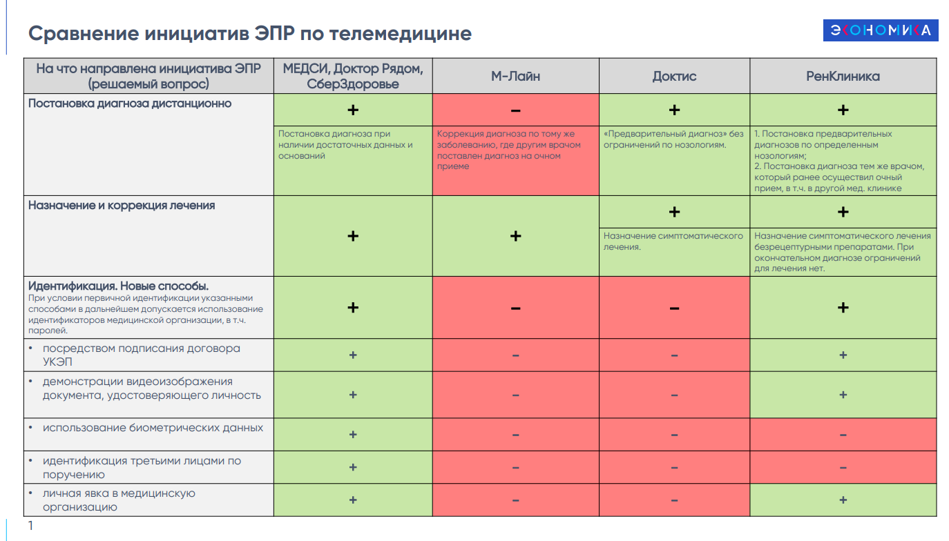

Slide 6
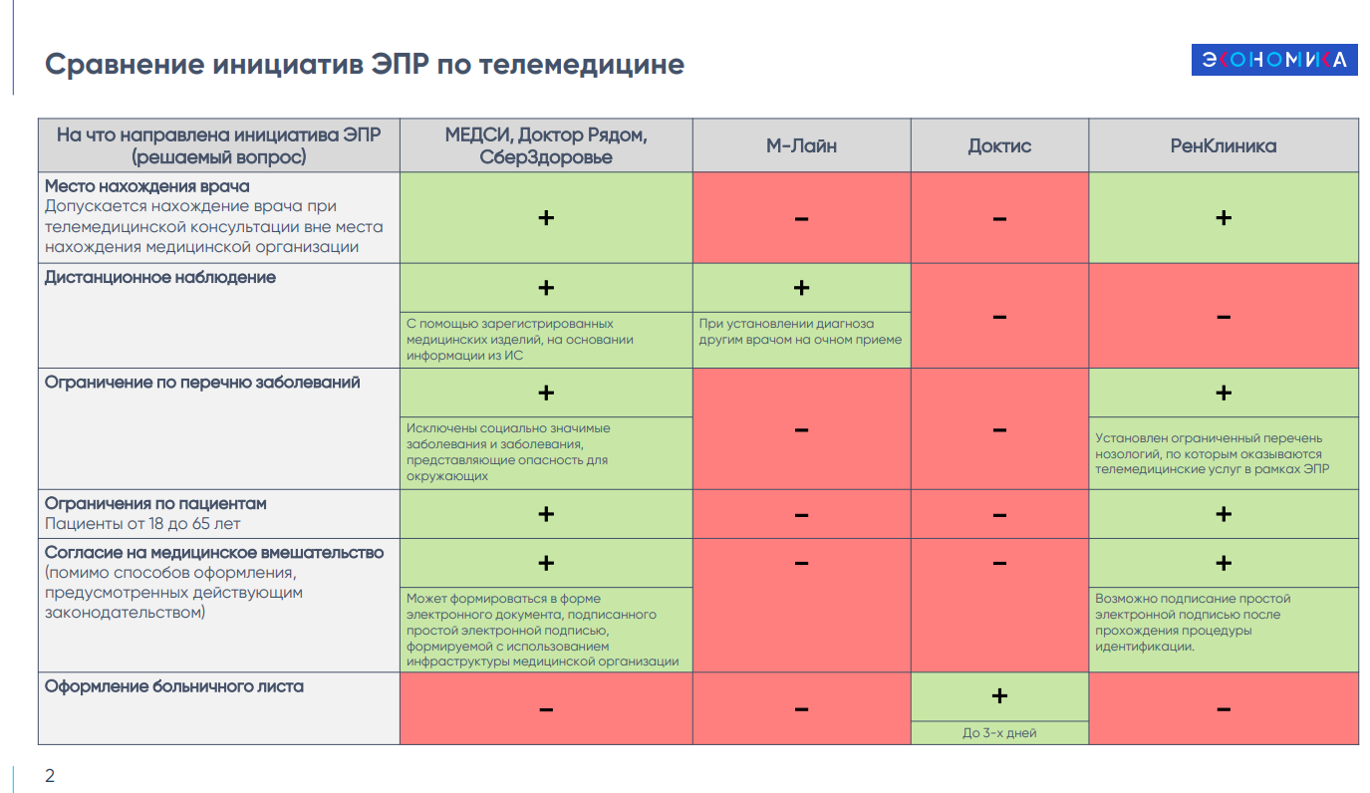

Slide 7
Другие ЭПР в здравоохранении, поданные за год
ООО «ДатаМатрикс» по обработке медицинских данных
ООО «Социальные технологии» (глобальный проект) и ООО «Телеосмотр» (локально в Кемеровской области) - по расширению возможностей проведения предрейсовых и послерейсовых медицинских осмотров работников в дистанционном формате
АО «Объединённая приборостроительная корпорация» (в составе РОСТЕХ) - по организации оказания медицинских услуг с использованием платформы ПМП (инициатива «Персональные медицинские помощники»)

